Slide 1

Meetup Myndighetsnätverket 1 sep Öppna licenser och immaterialrätt Hur hänger det ihop?
Catharina Ekdahl, senior jurist PRV

Slide 2

Utgångspunkter
DIGG:s regeringsuppdrag från maj 2019
Startskottet - workshop 5/5 för 17 myndigheter, 7 lärosäten och flera användare
EU-kommissionens intresse för Creative Commons (och öppna data)
Skapa rekommendation om öppna licenser och immaterialrätt:
Gäller för olika typer av material/information som skapas på myndigheter.
Öppna licenser → Creative Commons-modellen.
Handlar främst om upphovsrätt, men även patent.
Förhållandet till ”öppna data”?
Grunden:
Ensamrätten
PSI-direktivet
Tidigare framtagna vägledningar/rekommendationer
Foto: Casper Hedberg

Slide 3
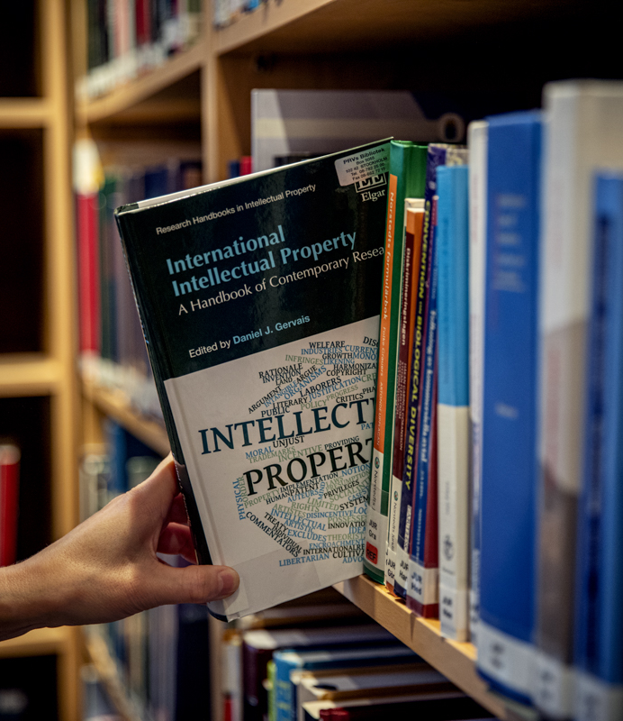
Workshopens bidrag till arbetet:
Bekräftat behov av en policy/vägledning om öppna licenser och immaterialrätt
Policyns innehåll
Koppling till befintliga policydokument/vägledningar/ rekommendationer
Användarperspektivet
Foto: Casper Hedberg

Slide 4

Skapandet av rekommendationen
Google Drive-dokument:
Agilt skapande; redigerbart för DIGG och PRV, möjligt att kommentera för övriga.
Tidsaspekten:
Påbörjades 10 juni.
Avstämning med andra myndigheter 1/9 i Meetup på Goto10.
Klart under september.
Målgruppen:
Allmänna statliga förvaltningsmyndigheter med och utan kunskaper om öppna licenser och immaterialrätt
Foto: Casper Hedberg

Slide 5
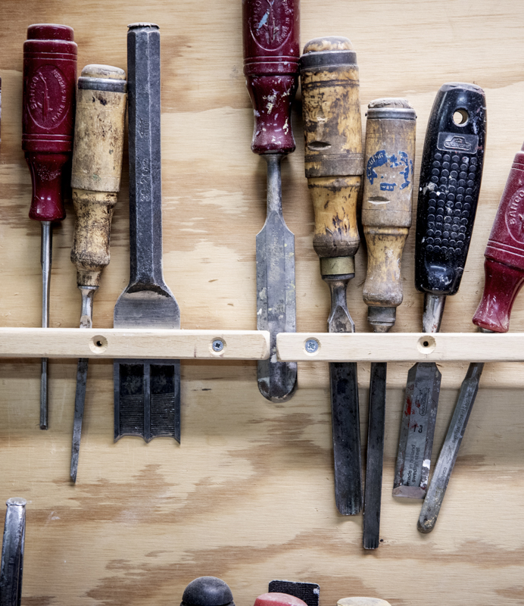
Dagens avstämning
Policyns status
Innehåll:
Begriplighet och pedagogisk uppbyggnad
Avgränsningar
Bidrag – länkar, innehåll m m?
Förankring:
Behov av remissförfarande?
Komplettering av andra myndigheter
Lansering
Foto: Casper Hedberg

Slide 6
Länk till öppna policydokumentet: https://docs.google.com/document/d/1XZUFsjKKU1TzDevqMooE5mSsg-x35FrF9c_QzyChPa8/edit?usp=sharing

